Slide 1
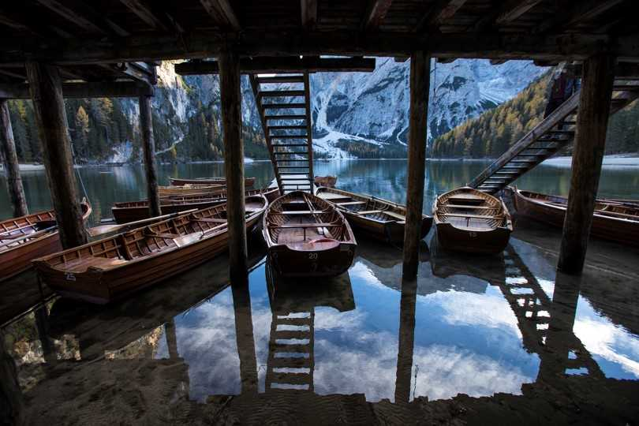


Ankara
Şubesi
SUNUM SANATI
ETKİLE
BİLGİLENDİR
İZ BIRAK
Burak DELİBAŞ
6 Aralık 2023

Slide 2



SUNUM
T İ Y A T R O D U R

Slide 3

SUNUM
T İ Y A T R O D U R

Slide 4
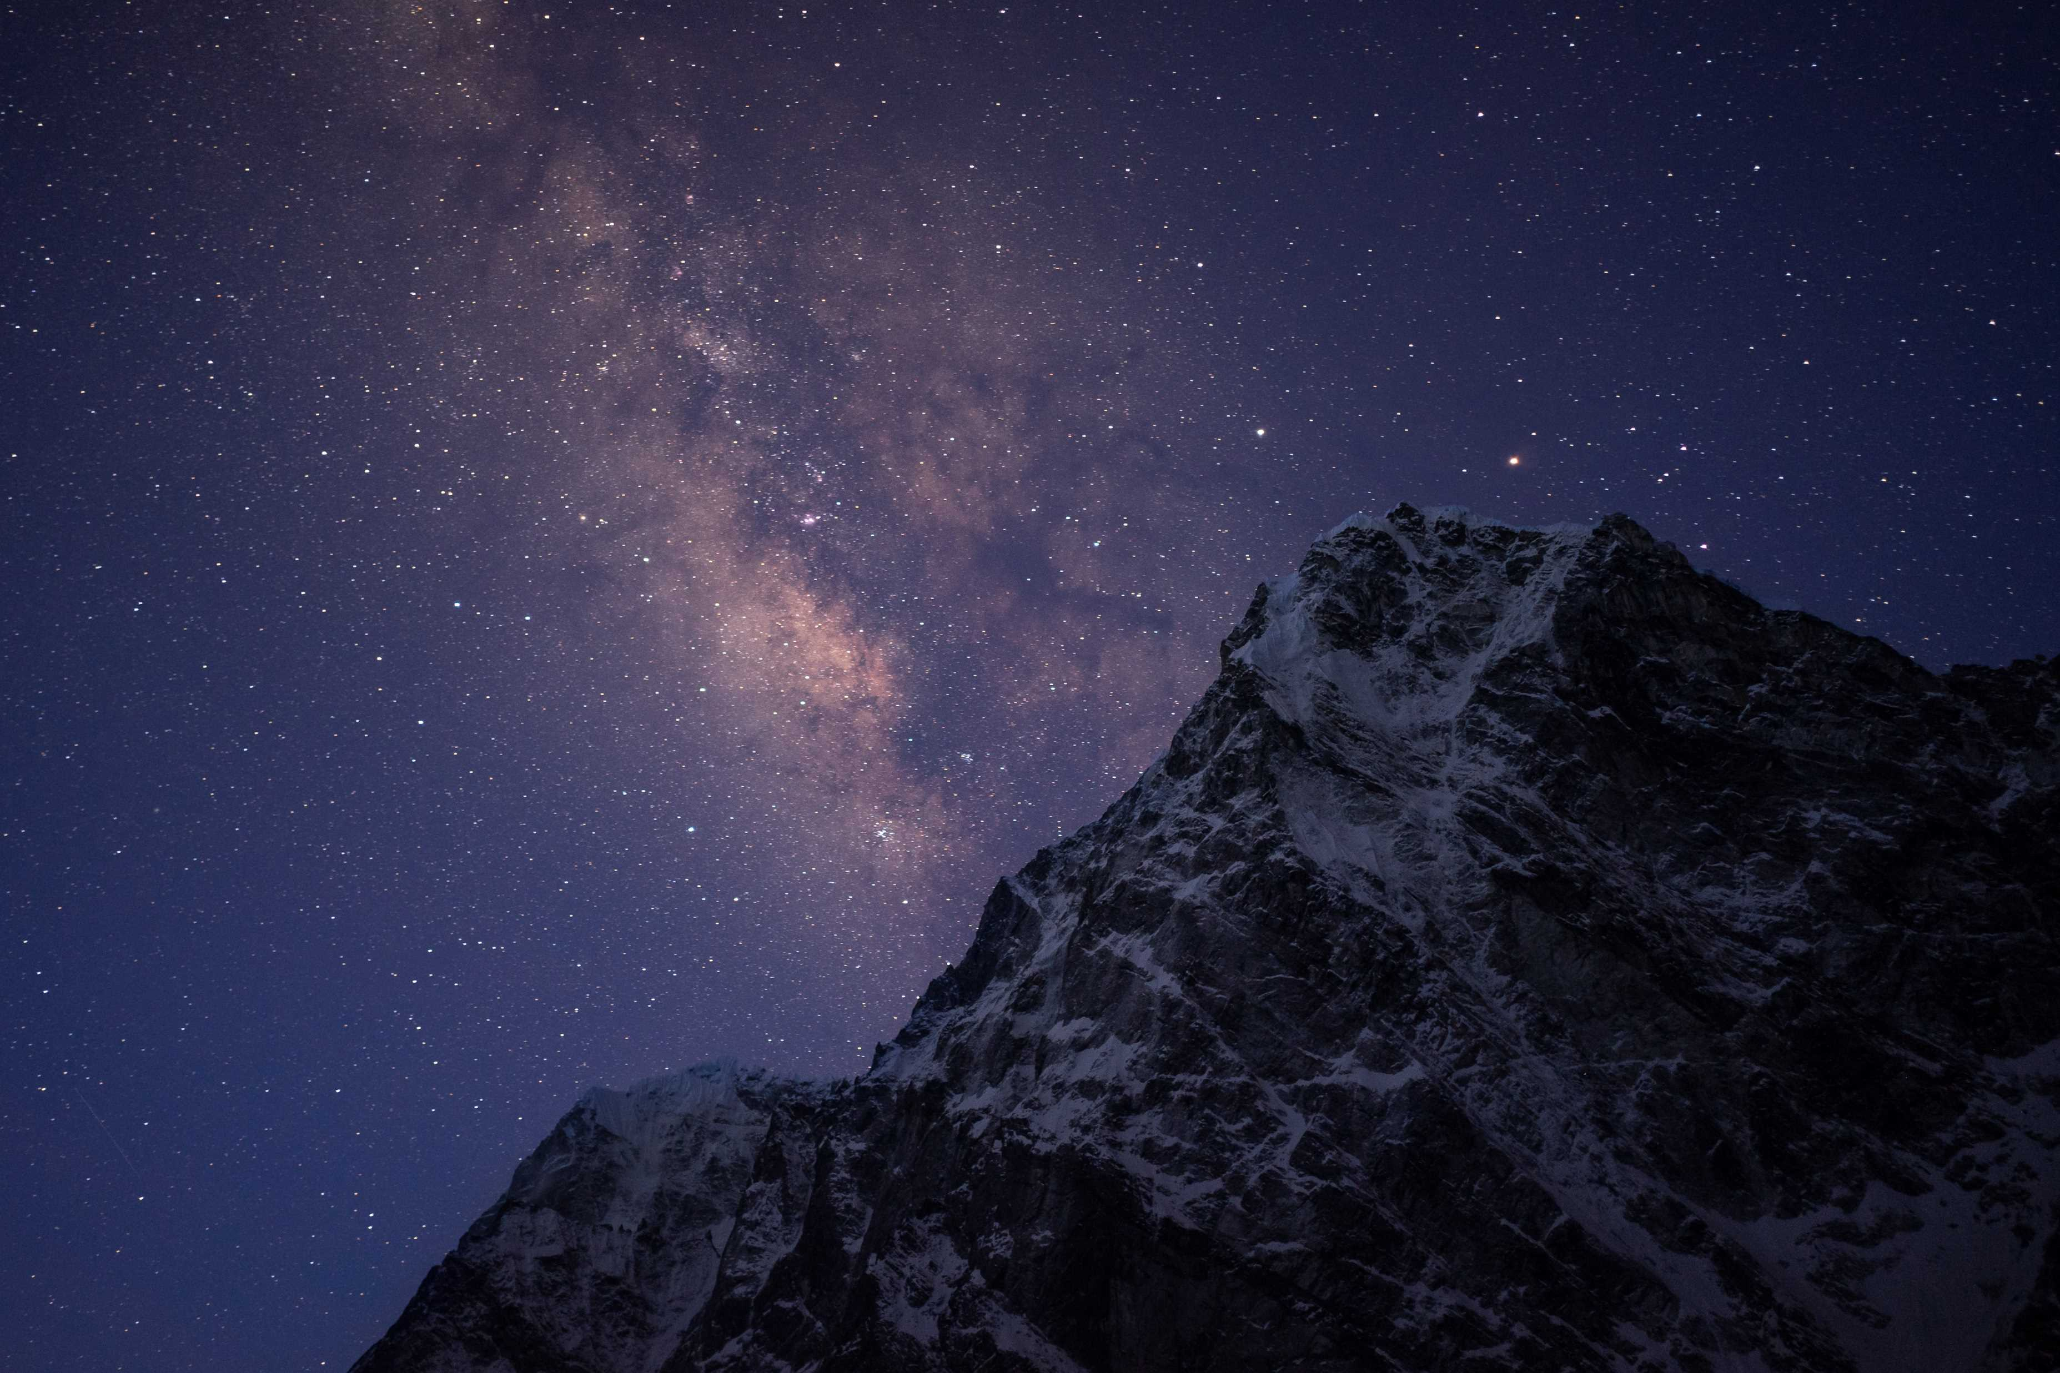




BİLGİ

Slide 5
TASARIM

Slide 6
YETKİNLİK

Slide 7
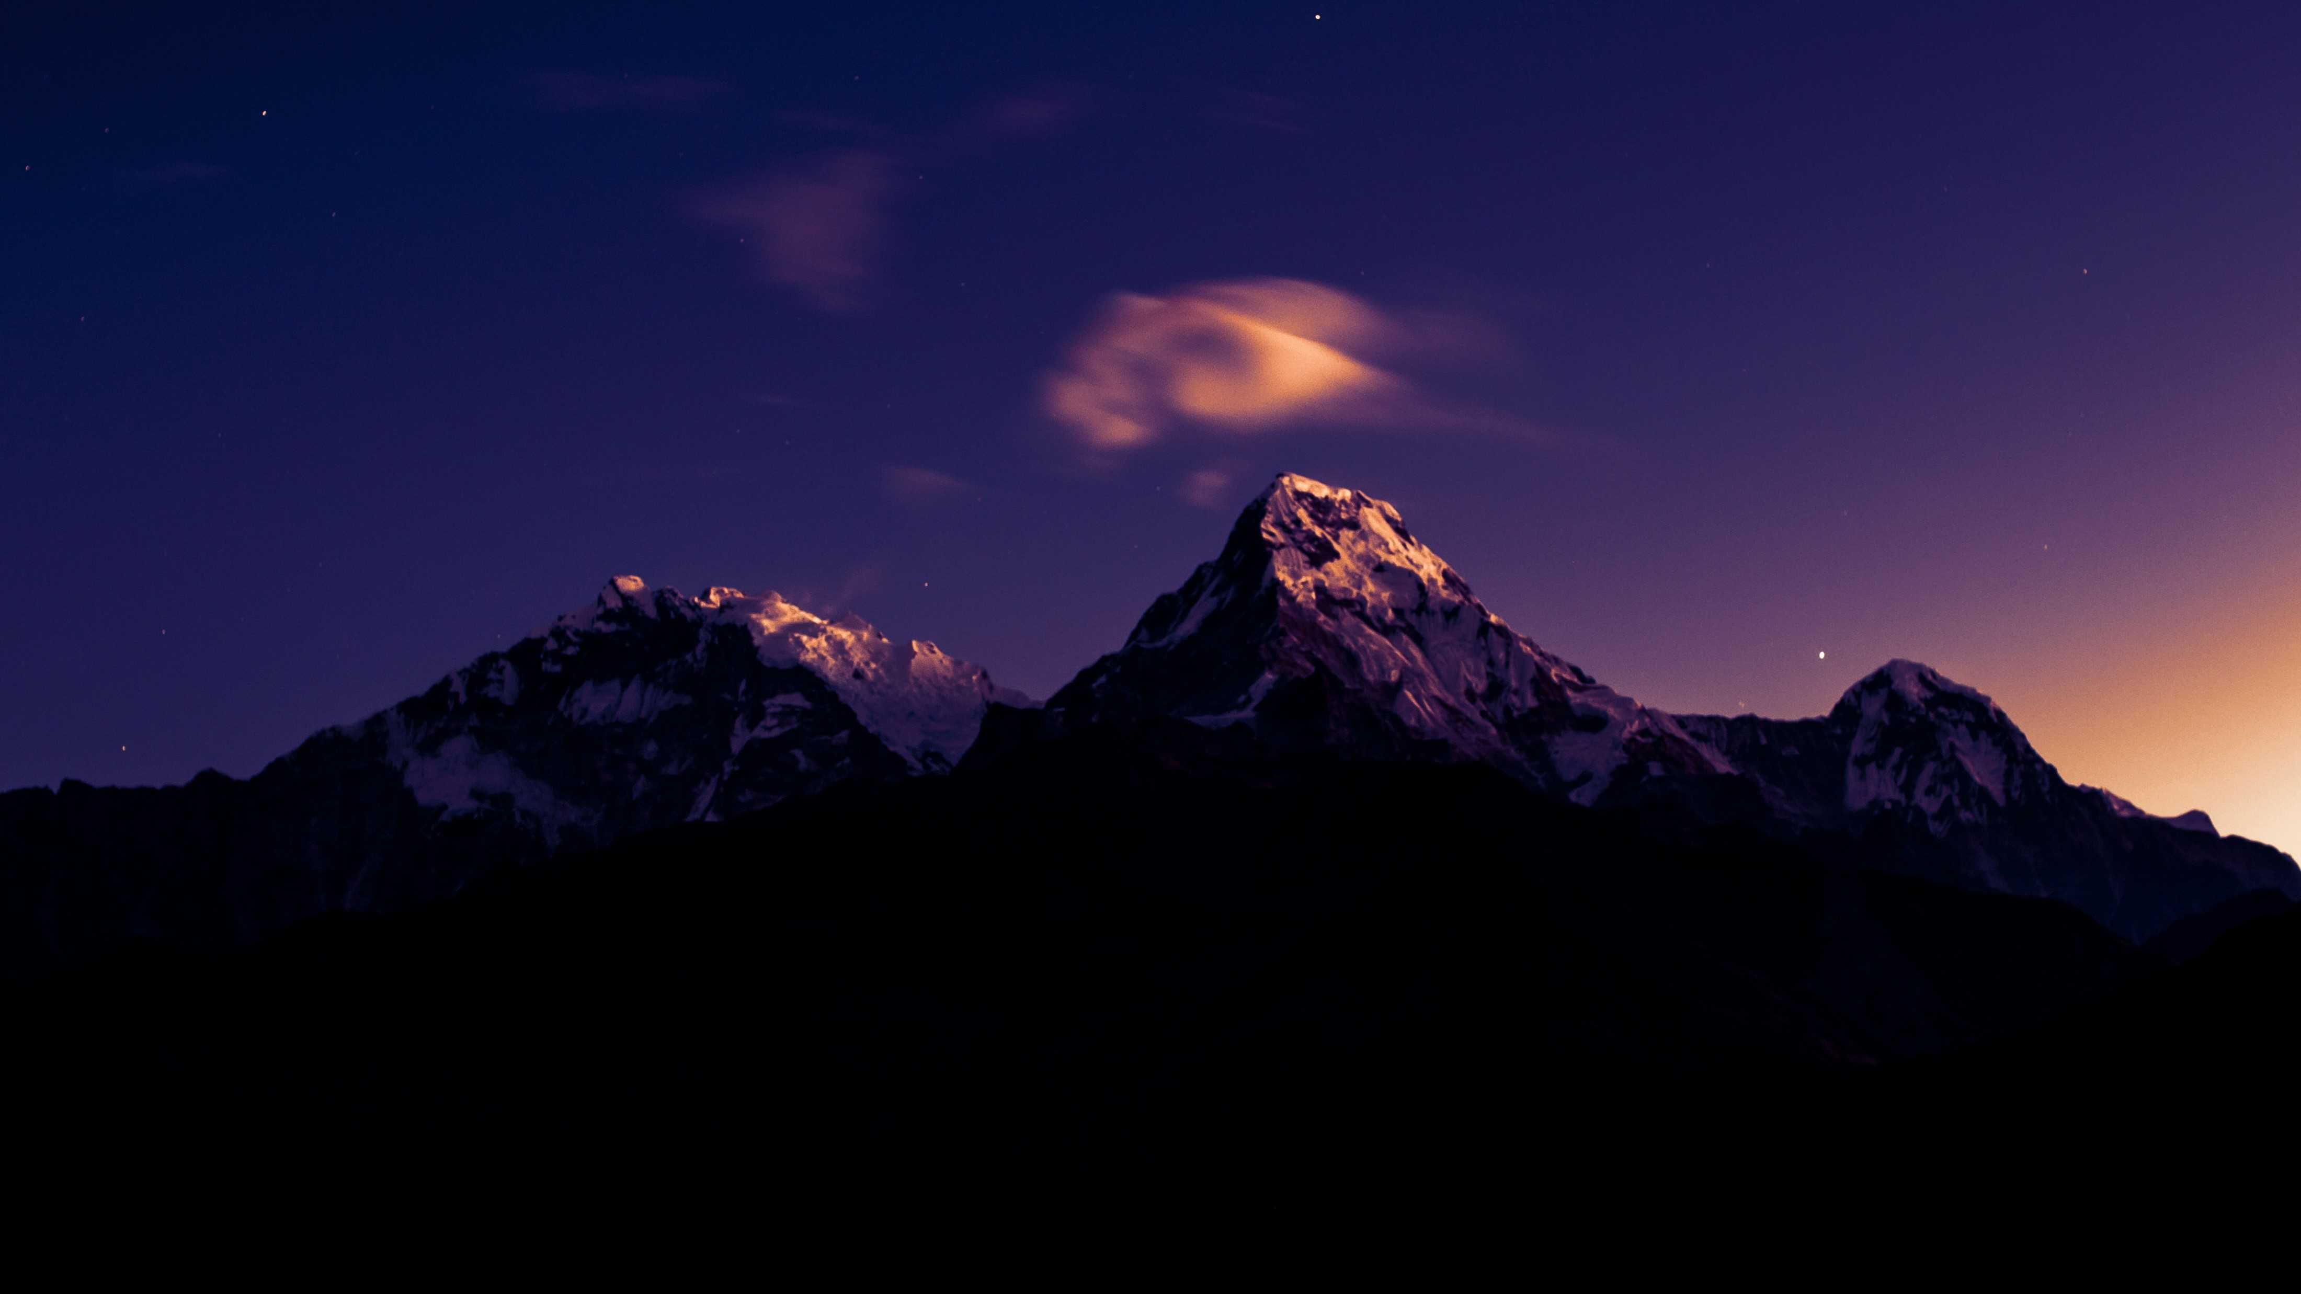
BİLGİ
KONU SEÇİMİ

Slide 8

NASIL ANLATILACAK

Slide 9

BİLGİNİN DEĞERİ

Slide 10

İZ BIRAKMAK

Slide 11

İKNA

Slide 12
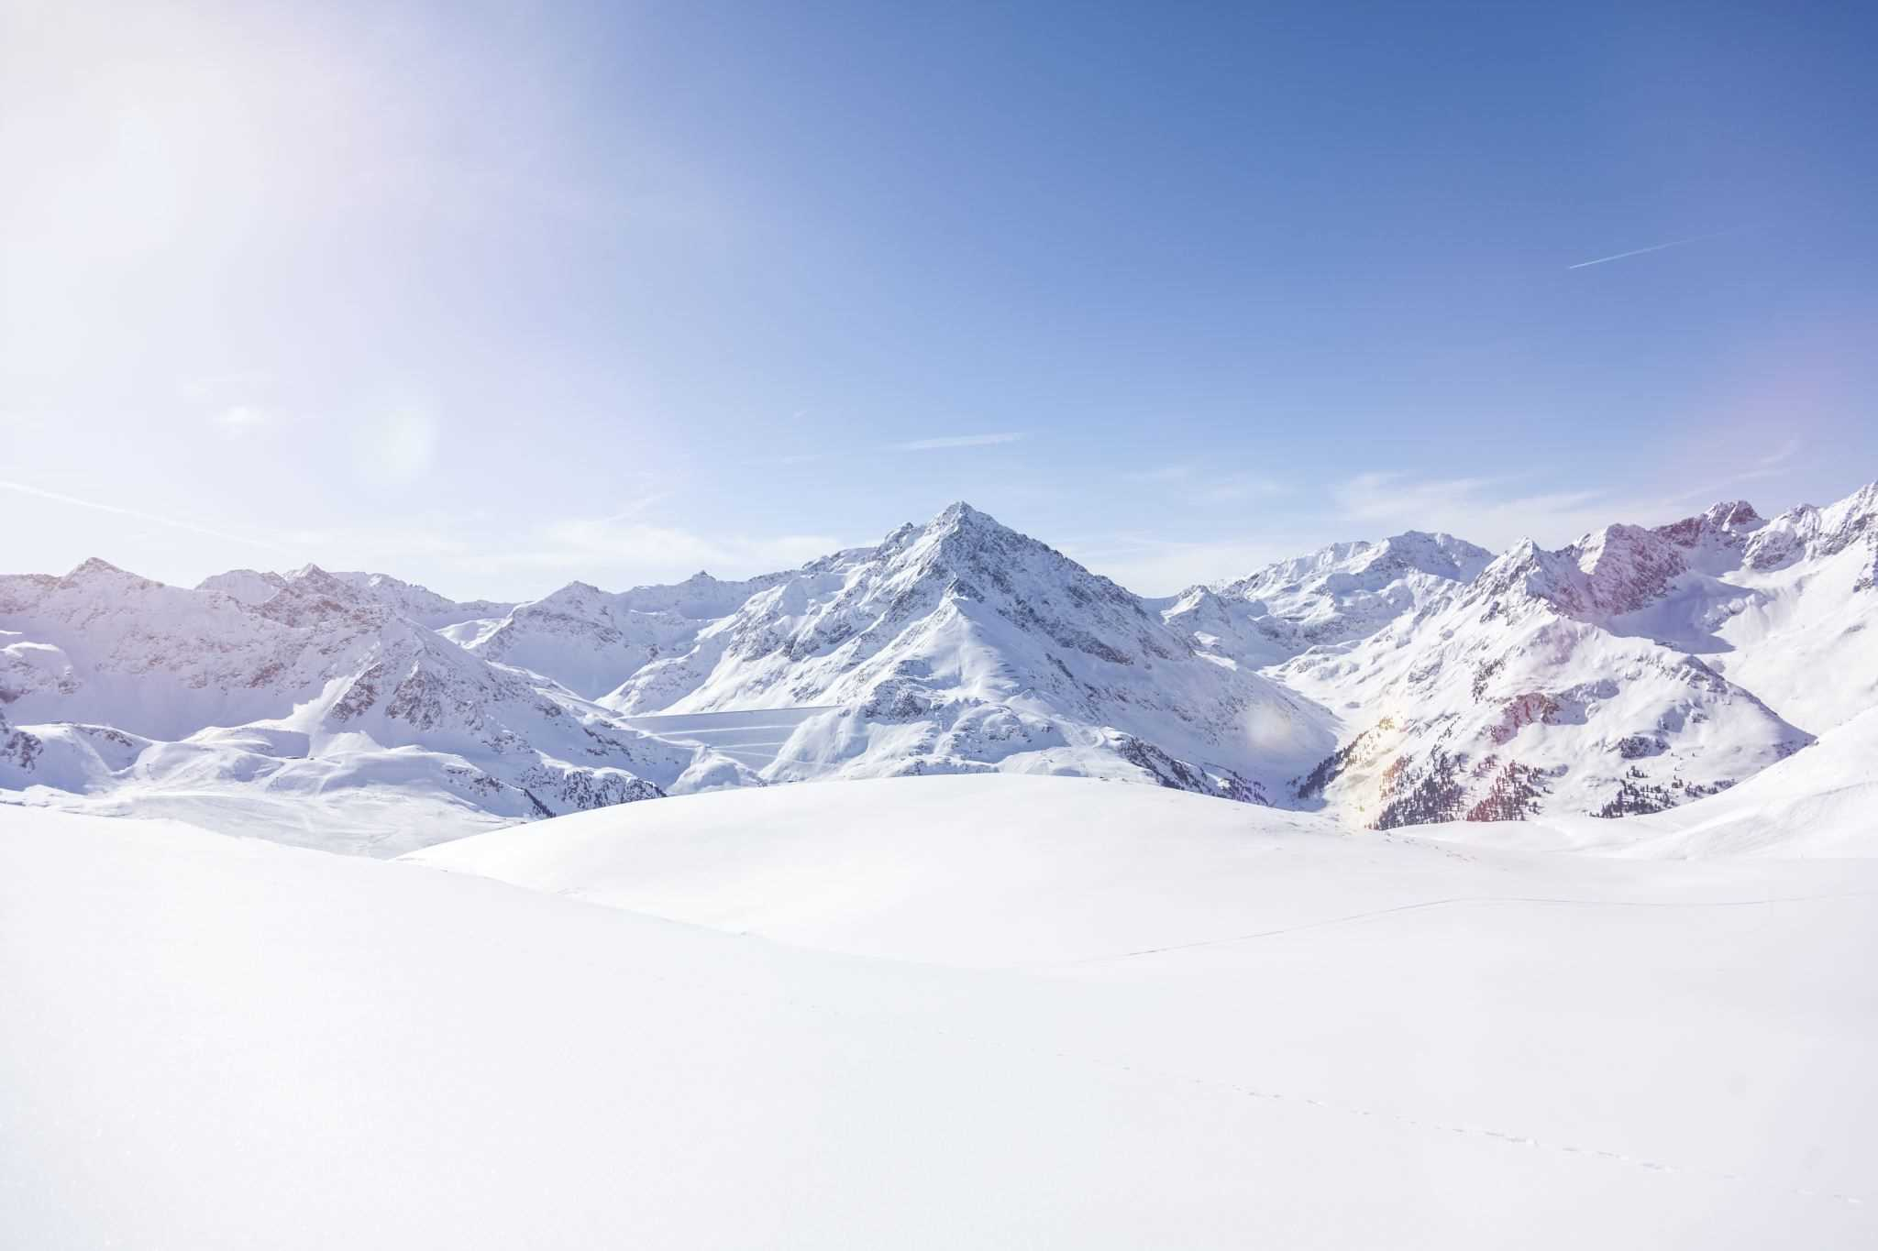



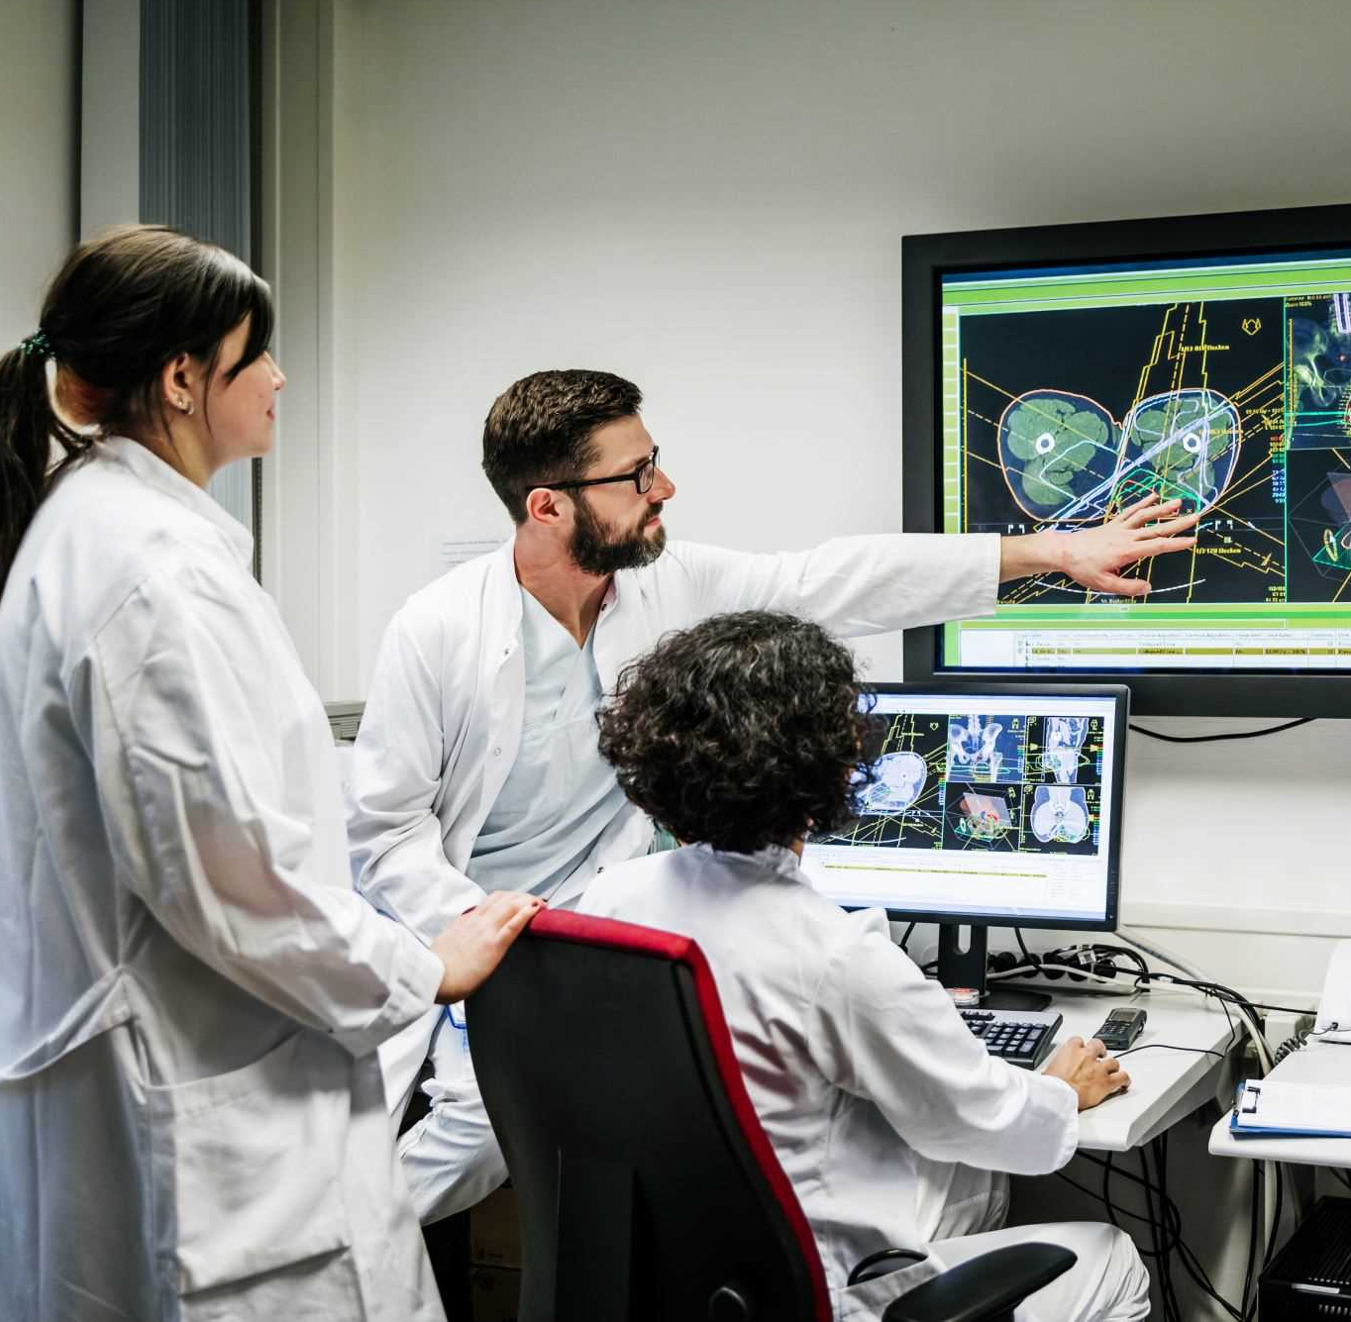


Hoşlanma

Slide 13



Azlık

Slide 14




Otorite

Slide 15



Karşılıkta Bulunma

Slide 16

Kanıt

Slide 17


Tutarlılık

Slide 18
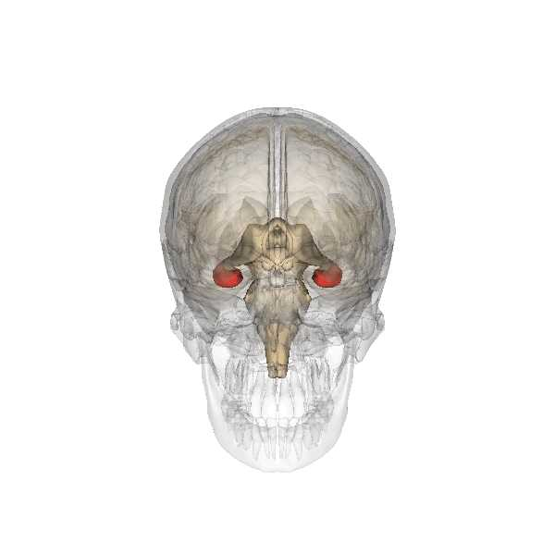

Hippocampus

Slide 19
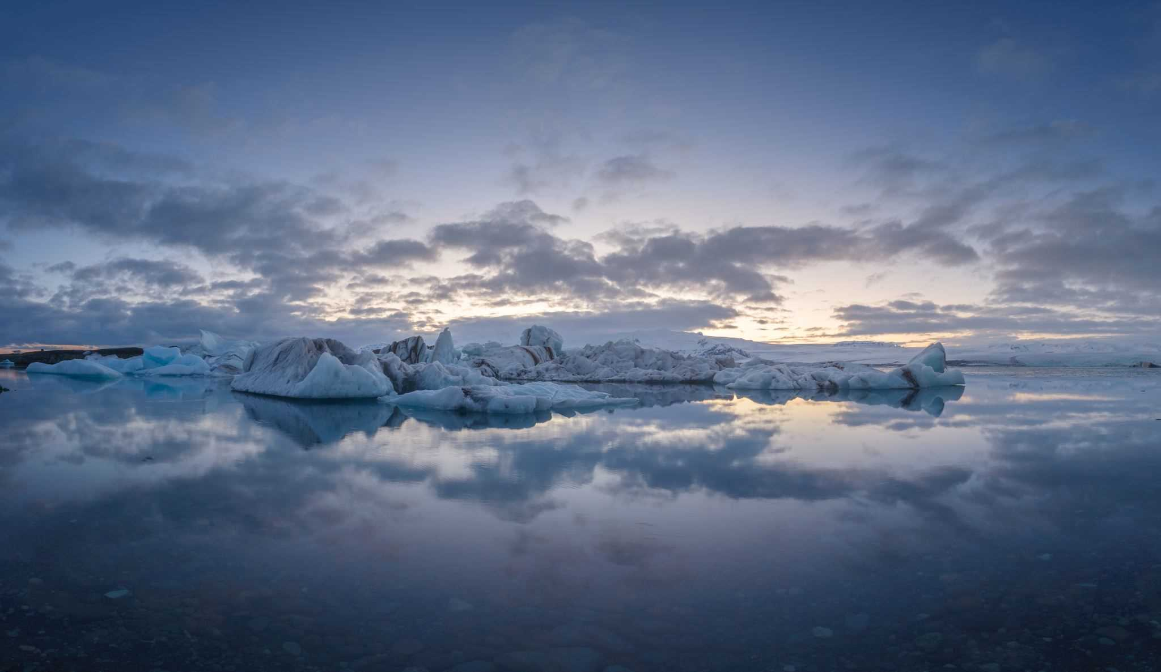
YETKİNLİK
VARLIK GÖSTERİMİ

Slide 20



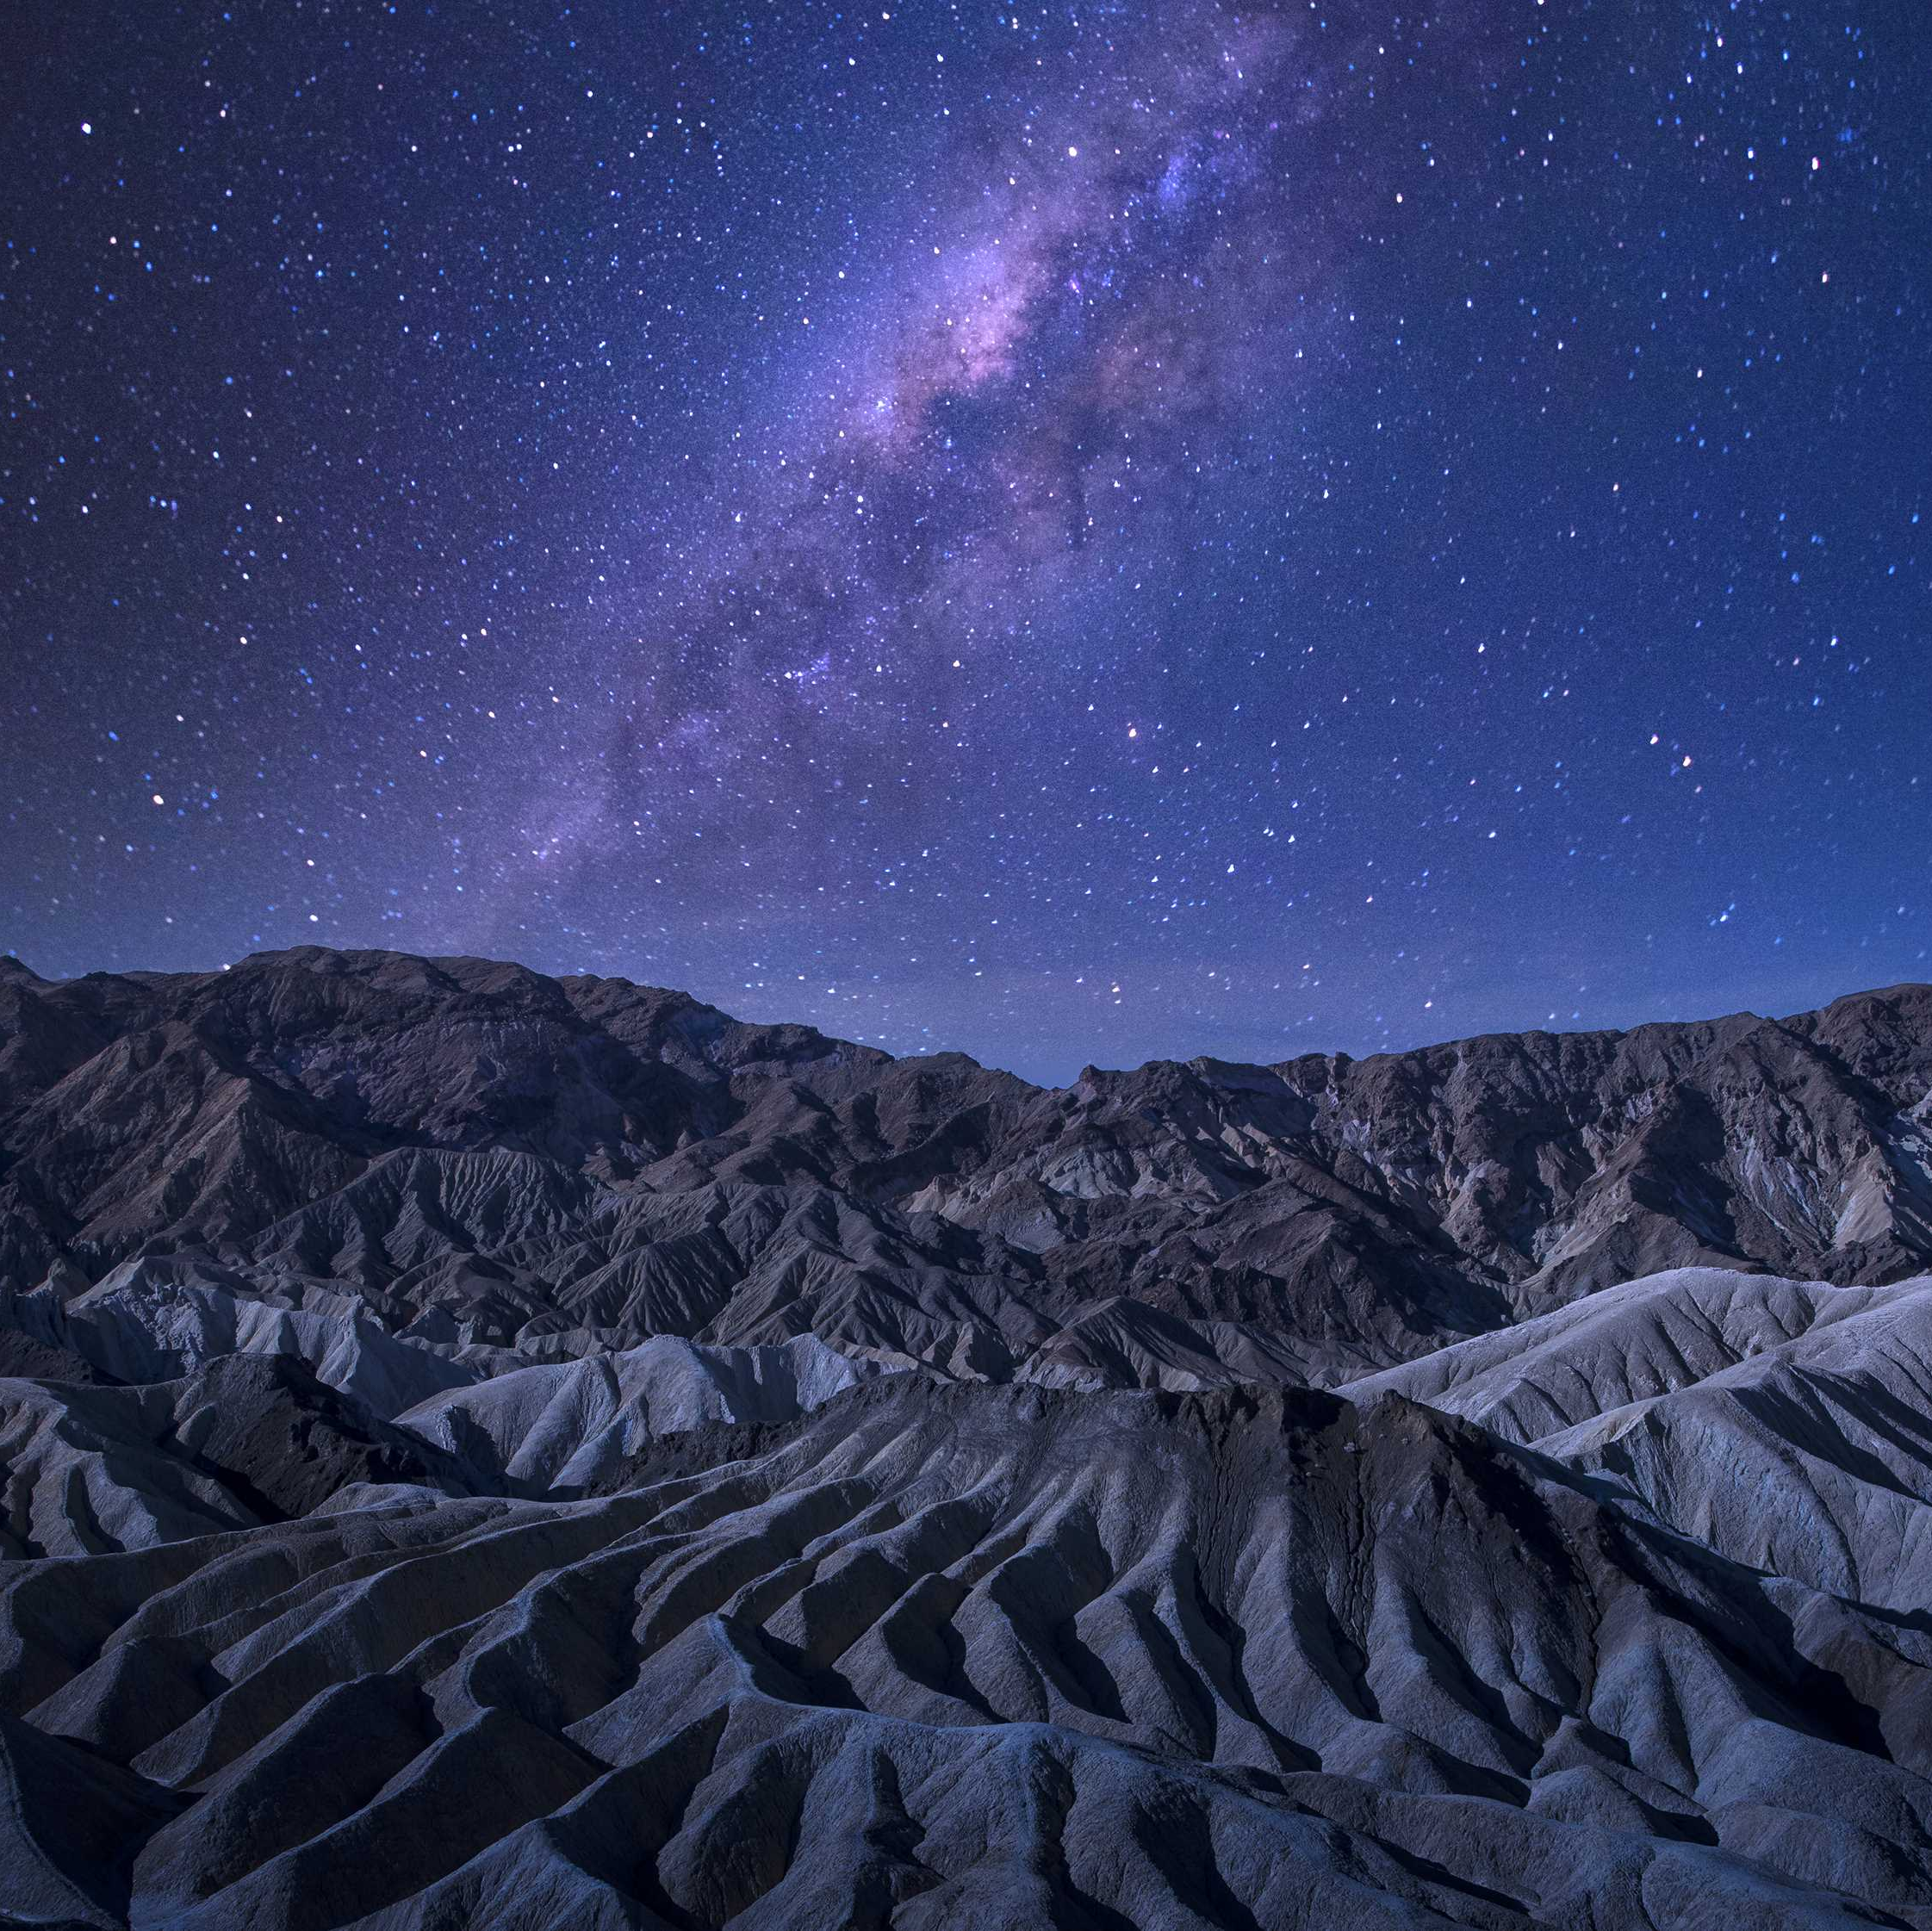





ÖZGÜVEN

Slide 21


KARİZMA

Slide 22

Stİl

Slide 23


Güvenİlİrlİk

Slide 24


ÇEVİKLİK

Slide 25

ESNEKLİK

Slide 26

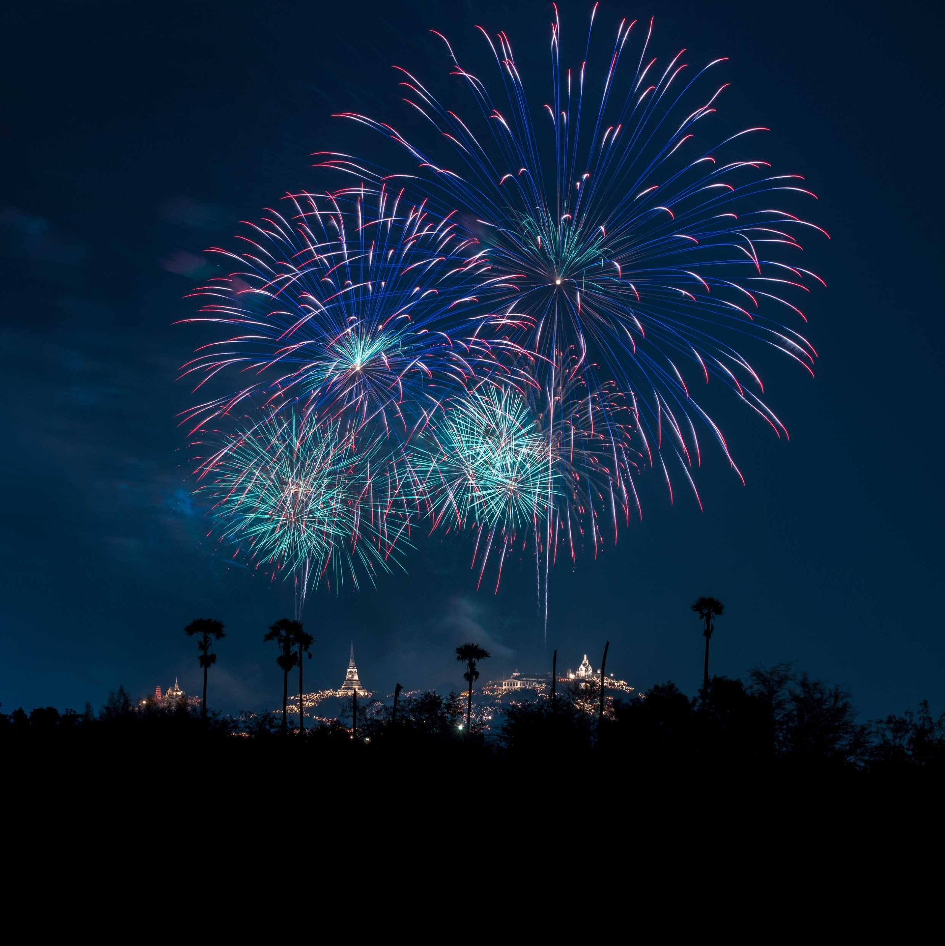
LİDERLİK

Slide 27
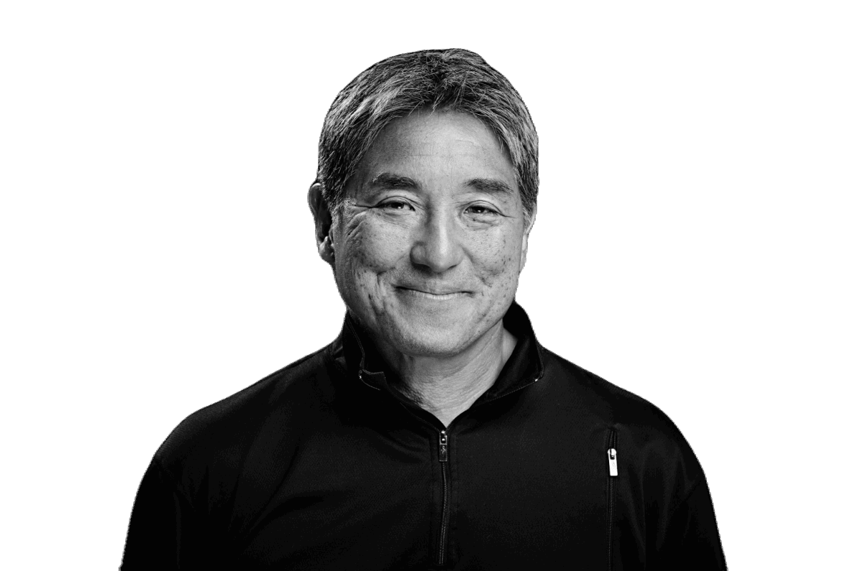
GUY KAWASAKI

Slide 29

GİZLİ TEHLİKELER

Slide 30








Sunucunun kendini haklı çıkartma isteği
Düzeltme, Beğenilme ve Başarma Arzusu
İyi bir sunum olmalı algısı
Hareket edilemeyen ortam
Alışkanlıklar
Teknoloji
Özgeçmiş sunumu

Slide 31
Alışkanlıklar
Düzeltme, Beğenilme ve Başarma Arzusu
İyi bir sunum olmalı algısı
Hareket edilemeyen ortam
Sunucunun kendini haklı çıkartma isteği
Teknoloji
Özgeçmiş sunumu

Slide 32

İyi bir sunum olmalı algısı
Hareket edilemeyen ortam
Sunucunun kendini haklı çıkartma isteği
Düzeltme, Beğenilme ve Başarma Arzusu
Teknoloji
Özgeçmiş sunumu
Alışkanlıklar

Slide 33

Hareket edilemeyen ortam
Sunucunun kendini haklı çıkartma isteği
Düzeltme, Beğenilme ve Başarma Arzusu
Teknoloji
Özgeçmiş sunumu
Alışkanlıklar
İyi bir sunum olmalı algısı

Slide 34

Hareket edilemeyen ortam
Sunucunun kendini haklı çıkartma isteği
Düzeltme, Beğenilme ve Başarma Arzusu
İyi bir sunum olmalı algısı
Özgeçmiş sunumu
Alışkanlıklar
Teknoloji

Slide 35
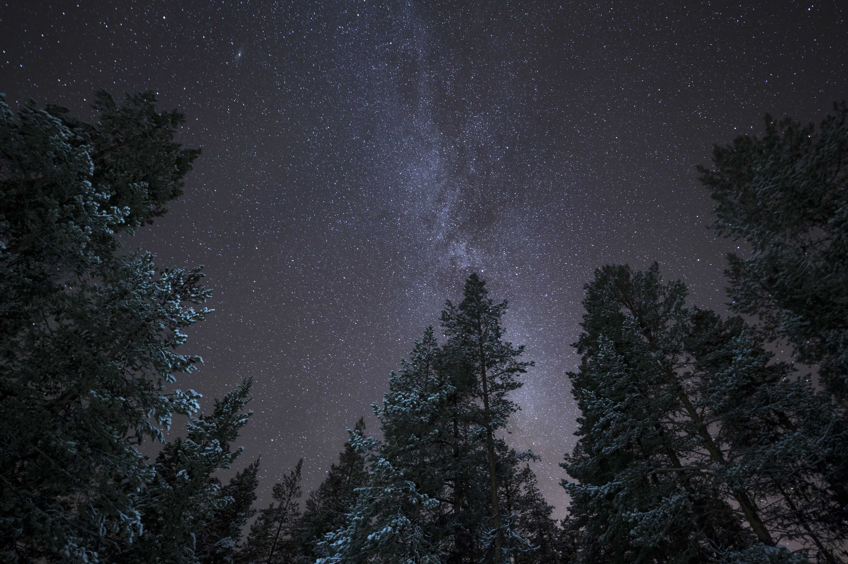
Sunucunun kendini haklı çıkartma isteği
Düzeltme, Beğenilme ve Başarma Arzusu
İyi bir sunum olmalı algısı
Özgeçmiş sunumu
Alışkanlıklar
Teknoloji
Hareket edilemeyen ortam

Slide 36

Sunucunun kendini haklı çıkartma isteği
Düzeltme, Beğenilme ve Başarma Arzusu
İyi bir sunum olmalı algısı
Hareket edilemeyen ortam
Alışkanlıklar
Teknoloji
Özgeçmiş sunumu

Slide 37

DİKKAT
EDİLMESİ GEREKENLER

Slide 38




01
Terminolojiden kaçınmak
02
Mizah ve toplumsal değerler
03
Ekrandan ya da nottan okumak
04
Uzun metin ve karışık temalar

Slide 39




05
Konu dışına
çıkmak
06
Süre aşımı
07
Kopyalanmış bilgi örnekleri
08
Standart şablon kullanımı

Slide 40



09
Madde imi kullanımı
10
Çok fazla görsel kullanımı
11
Anlaşılmayan renkler
12
Okunmayan yazı tipleri

Slide 41


13
Tüm bilgileri sunuma eklemek
14
İmla hataları

Slide 42









T A V S İ Y E L E R
KISS- Keep Is Short Simple (kısa ve basit tut)
Teknolojik alt yapı kontrolü
20-25 Dk planlanması
Sunum ve tasarım pratikleri yapılmalı
En fazla 3 mesaj
Zihin haritalama kullanılmalı
Slaytları özelleştirin
Yazı tipi seçimi
Başlık seçimi
Kitle analizi

Slide 43





TASARIMA ZAMAN AYIR
ESNEK OL
TEHLİKELERDEN KAÇIN
PLANLA
PRATİK YAP

Slide 44

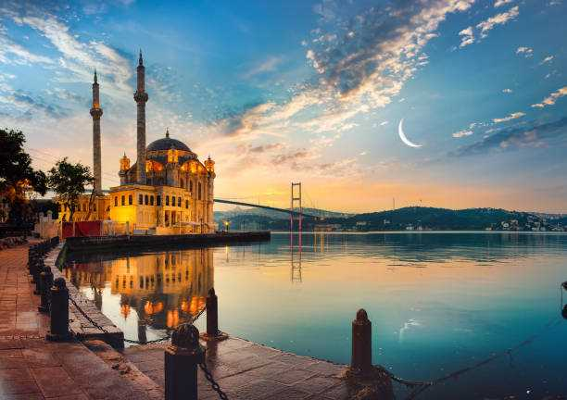
Burak Delibaş
6 Aralık 2023
burak.delibas@istun.edu.tr
Ankara Şubesi

